Slide 1
Danilo Dadda
Intelligenza Emotiva. Daniel Goleman
Che cos’è e perché può renderci felici
MBS
Bologna, 20 febbraio 2019
Danilo Dadda - d.dadda@vanoncini.it – (+39) 348 87 08 201

Slide 2
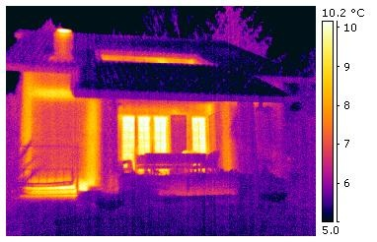
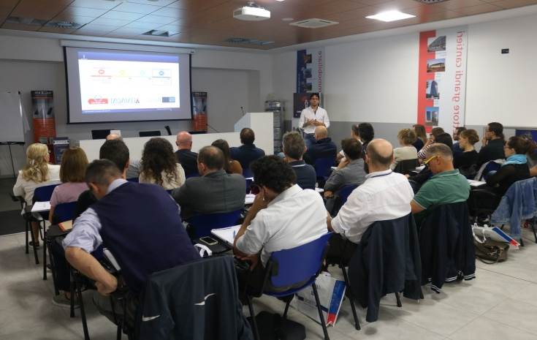
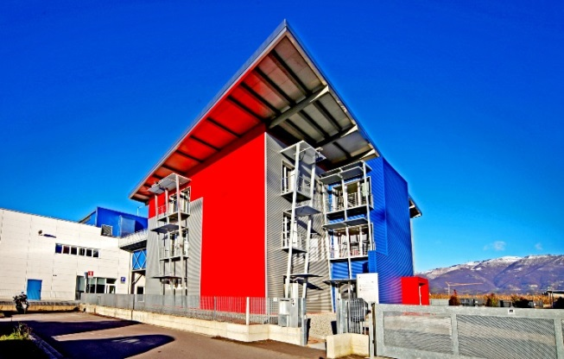
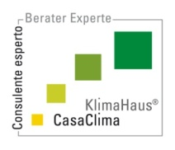
MBS 19 e 20 febbraio 2019 Intelligenza emotiva
Grandi Cantieri S/R
Distribuzione materiale S/R
E³ - Edifici Energeticamente Efficienti
…oggi il mondo VANONCINI Spa…
Monitoraggio
Progettazione & Consulenza
Condivisione in Academy
Creiamo Edilizia Sostenibile
Danilo Dadda A.D. Vanoncini Spa

Slide 3
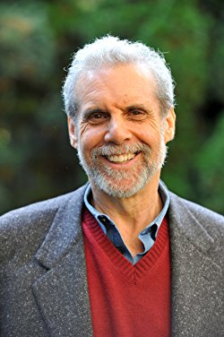
L'autore
Daniel Goleman (Stockton USA 07 marzo 1946)
ha insegnato Psicologia a Harvard ed è collaboratore scientifico del “New York Times”. È uno dei più apprezzati consulenti e conferenzieri a livello mondiale. Oltre al bestseller internazionale "Intelligenza emotiva", ha scritto numerosi libri pubblicati in tutto il mondo.
Scritto nel 1995
Prima edizione: Rizzoli 1996
486 pagine
Intelligenza Emotiva. Daniel Goleman. Bologna MBS 20 febbraio 2019

Slide 4
Sommario
Prefazione all’edizione italiana (perché questo libro?)
La sfida di Aristotele
Parte prima - Intelligenza emotiva
Parte seconda - La natura dell'intelligenza emotiva
Parte terza - Intelligenza emotiva applicata
Parte quarta - un'occasione da cogliere
Parte quinta - Alfabetizzazione emozionale
Appendici A, B, C, D, E, F
Intelligenza Emotiva. Daniel Goleman. Bologna MBS 20 febbraio 2019

Slide 5
Perché questo libro?
La società americana si dibatteva
in un grave malessere.
Crimini, droghe, suicidi, malessere emozionale.
In America questo libro doveva servire come antidoto,
in Italia come prevenzione.
Mente e Cuore hanno bisogno l’uno dell’altro
Solidarietà Vs Competitività
Intelligenza Emotiva. Daniel Goleman. Bologna MBS 20 febbraio 2019

Slide 6
La sfida di Aristotele.
Colui che si adira per ciò che deve
e con chi deve, e inoltre come,
quando e per quanto tempo si deve,
può essere lodato.
Intelligenza Emotiva. Daniel Goleman. Bologna MBS 20 febbraio 2019

Slide 7
Il pacificatore metropolitano
Mentre i telegiornali riportano notizie negative di gente che per un nonnulla perde il controllo.
Intelligenza Emotiva. Daniel Goleman. Bologna MBS 20 febbraio 2019

Slide 8
Nessuno di noi è al sicuro
da questa caotica
marea di impulsi
seguiti dal pentimento
Intelligenza Emotiva. Daniel Goleman. Bologna MBS 20 febbraio 2019

Slide 9
Parte prima Intelligenza emotiva
A che cosa servono le emozioni
2. Anatomia di un «sequestro» emozionale
Intelligenza Emotiva. Daniel Goleman. Bologna MBS 20 febbraio 2019

Slide 10
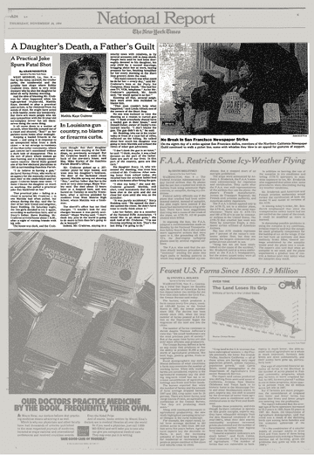
Il padre: BANG!
Matilda muore dodici ore dopo.
Perché?
Matilda Crabtree, quattordici anni. Salta fuori dall’armadio: BUH!
Intelligenza Emotiva. Daniel Goleman. Bologna MBS 20 febbraio 2019

Slide 11
per paura
Un sintomo ancestrale
Troppo spesso ci capita di
affrontare dilemmi postmoderni
con un repertorio emozionale
adatto alle esigenze del pleistocene
* Pleistocene : periodo del quaternario compreso tra 2,58 milioni e 11.700 anni fa
Intelligenza Emotiva. Daniel Goleman. Bologna MBS 20 febbraio 2019

Slide 12
La radice della parola emozione
dal latino «moveo» = «muovere»
col prefisso “e” = «movimento da»
Tutte le emozioni sono, essenzialmente,
impulsi ad agire
Intelligenza Emotiva. Daniel Goleman. Bologna MBS 20 febbraio 2019

Slide 13
Ogni emozione prepara il corpo
ad una reazione diversa
Collera: il sangue affluisce alle mani
Paura: il sangue scorre verso i muscoli
Felicità: inibisce i pensieri negativi
Amore: desiderio di cooperazione
Sorpresa: ricevo più luce nella retina
Disgusto: sono pronto per sputare
Tristezza*: caduta di energia
* Nel passato serviva a stare nel rifugio
Intelligenza Emotiva. Daniel Goleman. Bologna MBS 20 febbraio 2019

Slide 14
Ecco perché una volta
questa predisposizione
poteva salvare la vita.
oggi invece è pericoloso
Provo Collera: Prendo la pistola e sparo!
Due menti:
Una che pensa e una che «sente»
Intelligenza Emotiva. Daniel Goleman. Bologna MBS 20 febbraio 2019

Slide 15
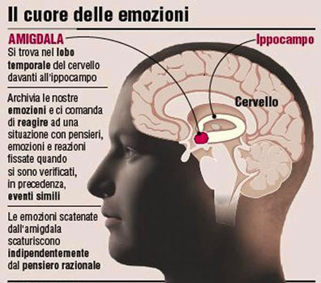
2) Anatomia di un sequestro emozionale
l’amigdala è una centralina programmata per inoltrare
chiamate di emergenza.
I VIGILI DEL FUOCO, POLIZIA. VICINI ECC.
e ha il potere di sequestrare tutto il cervello
Intelligenza Emotiva. Daniel Goleman. Bologna MBS 20 febbraio 2019

Slide 16
L’amigdala
custodisce la memoria emozionale
e se la si escludesse,
la neocorteccia non sarebbe più
in grado di scatenare
le reazioni emotive del passato.
Tutto diventa grigia neutralità.
Intelligenza Emotiva. Daniel Goleman. Bologna MBS 20 febbraio 2019

Slide 17
Parte seconda
La natura dell'intelligenza emotiva
3. Quando intelligente è uguale a ottuso
4. Conosci te stesso
5. Schiavi delle passioni
6. Intelligenza emotiva: una capacità fondamentale
7. Le radici dell’empatia
8. Le arti sociali
Intelligenza Emotiva. Daniel Goleman. Bologna MBS 20 febbraio 2019

Slide 18
3. Quando intelligente è uguale a ottuso
Uno studente accoltellò il suo professore,
poi si diplomò a pienissimi voti
A volte persone brillanti e con QI elevato
possono incagliarsi nelle secche
di pressioni senza freni e impulsi burrascosi,
spaventosamente incapaci nei flutti della vita privata.
Intelligenza Emotiva. Daniel Goleman. Bologna MBS 20 febbraio 2019

Slide 19
Dovremmo passare meno tempo a classificare i bambini
e più tempo ad aiutarli
a identificare e coltivare
le loro competenze
e i loro talenti naturali
Intelligenza Emotiva. Daniel Goleman. Bologna MBS 20 febbraio 2019

Slide 20
pag. 81:
«probabilmente
non esisterà mai un test
per misurare
l’intelligenza di questo tipo»
Intelligenza Emotiva. Daniel Goleman. Bologna MBS 20 febbraio 2019

Slide 21
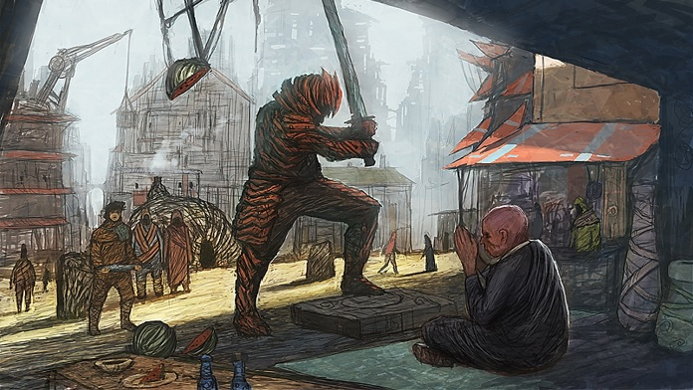
4. Conosci te stesso
Inferno e paradiso
La differenza che passa tra l’essere travolti
da una furia omicida verso qualcuno e il pensare introspettivamente: “ecco, ciò che provo è collera”
Intelligenza Emotiva. Daniel Goleman. Bologna MBS 20 febbraio 2019

Slide 22
5) Schiavi delle passioni
Un automobilista ti taglia la strada, lo uccideresti, dietro uno ti suona,.. MA VAFF….!
Se invece pensi:
Non mi ha visto, starà andando in ospedale…,
la realtà cambia.
Intelligenza Emotiva. Daniel Goleman. Bologna MBS 20 febbraio 2019

Slide 23
La collera non è mai
senza ragione,
difficilmente ne ha una buona
B. Franklin
La collera si autoalimenta.
Intelligenza Emotiva. Daniel Goleman. Bologna MBS 20 febbraio 2019

Slide 24
6) Intelligenza emotiva. Una capacità fondamentale
L’intelligenza emotiva è un’abilità fondamentale
che influenza profondamente tutte le altre.
Intelligenza Emotiva. Daniel Goleman. Bologna MBS 20 febbraio 2019

Slide 25
Gli studenti inclini alla speranza
si prefiggono obbiettivi più ambiziosi e sanno quanto impegnarsi per raggiungerli.
La speranza è la convinzione di avere
sia la volontà che i mezzi
per raggiungere i propri obbiettivi,
quali che siano.
La capacità di frantumare un compito di grande difficoltà
in tanti piccoli e maneggevoli.
Intelligenza Emotiva. Daniel Goleman. Bologna MBS 20 febbraio 2019

Slide 26
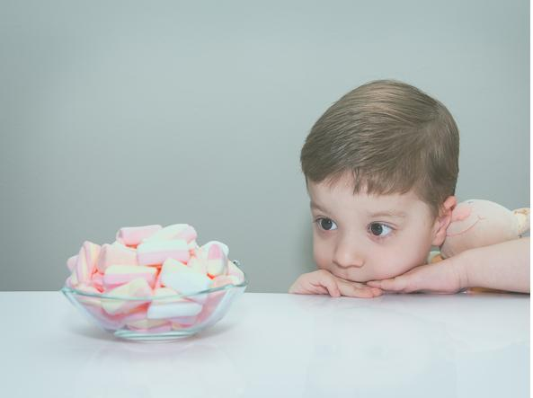
Una scarsa capacità di controllare i propri impulsi nell’infanzia è anche un potente fattore predittivo della delinquenza in anni successivi,
e anche in questo caso si rivela più efficace del QI
Intelligenza Emotiva. Daniel Goleman. Bologna MBS 20 febbraio 2019

Slide 27
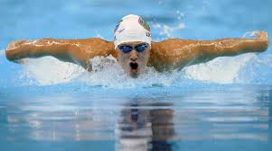
Ottimismo. Il grande fattore motivante.
Matt Biondi alle olimpiadi di Seul del 1988.
Gli americani stravedevano per lui, mentre invece perse le prime due gare. Vinse i cinque ori successivi perché era ottimista.
Il suo allenatore e lo psicologo Martin Seligman lo sottoposero ad esperimenti taroccandogli i tempi (peggiori) e quando lui ritentò migliorò ancora il tempo già strepitoso.
Con altri questo esperimento non funzionò. Lo stato di flow
Intelligenza Emotiva. Daniel Goleman. Bologna MBS 20 febbraio 2019

Slide 28
La combinazione di un ragionevole talento
e la capacità di resistere alla sconfitta
porta al successo.
Gli ottimisti vendono il 37% in più dei pessimisti
La disposizione mentale del pessimista conduce alla disperazione,
quella dell’ottimista diffonde speranza
Intelligenza Emotiva. Daniel Goleman. Bologna MBS 20 febbraio 2019

Slide 29
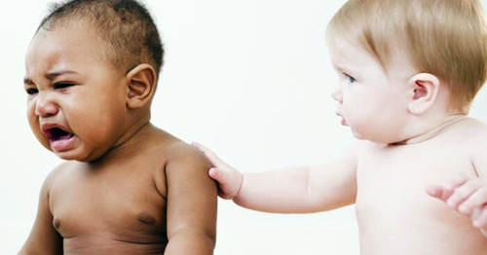
7) Le radici dell’empatia
Il germe dell’empatia è rintracciabile sin dai primi giorni di vita.
I soggetti empatici hanno un rendimento migliore
Oppure…
gli insegnanti preferiscono gli studenti empatici?
Intelligenza Emotiva. Daniel Goleman. Bologna MBS 20 febbraio 2019

Slide 30
Il termine empatia venne usato per la prima volta negli anno 20 da E.B. Titchener psicologo americano.
Dal greco Empatheia “sentire dentro”.
Empatia= Le radice dell’altruismo
L’opposto dell’empatia è l’antipatia
Quanto maggiore è l’empatia
tanto maggiore è il principio
secondo il quale le risorse dovrebbero essere distribuite in base alle reali esigenze della gente
Intelligenza Emotiva. Daniel Goleman. Bologna MBS 20 febbraio 2019

Slide 31
8) Le arti sociali
Essere in grado di gestire le emozioni altrui
è un’abilità fondamentale nell’arte
di trattare le relazioni interpersonali
Per entrare in sintonia con gli altri
è necessaria una certa calma interiore,
Intelligenza Emotiva. Daniel Goleman. Bologna MBS 20 febbraio 2019

Slide 32
Riuscire a controllare le emozioni di qualcun altro, l’arte raffinata delle relazioni,
richiede la maturità
di altre due capacità emozionali:
l’autocontrollo e l’empatia
In verità è proprio la mancanza di queste capacità
che può portare l’individuo intellettualmente brillante a colare a picco nelle sue relazioni
rivelandosi arrogante, antipatico o insensibile
Intelligenza Emotiva. Daniel Goleman. Bologna MBS 20 febbraio 2019

Slide 33
Parte terza
Intelligenza emotiva applicata
9. Nemici intimi
10. Dirigere col cuore
11. Mente e medicina
Intelligenza Emotiva. Daniel Goleman. Bologna MBS 20 febbraio 2019

Slide 34
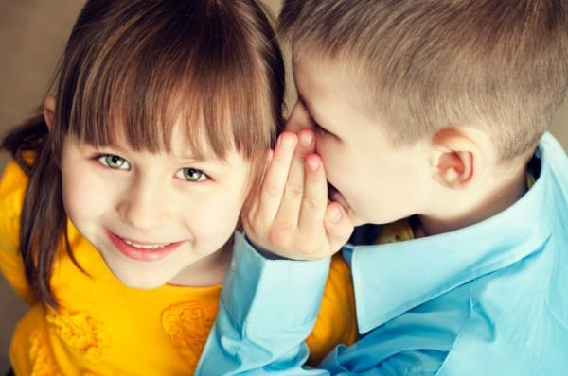
9. Nemici intimi
Nella coppia i comportamenti sbagliati dei partner
hanno le radici nelle differenze tra l’universo emozionale
dei bambini e quello delle bambine
Questi universi sociali separati si intersecano raramente finché non cominciano i flirt dell’adolescenza.
Intelligenza Emotiva. Daniel Goleman. Bologna MBS 20 febbraio 2019

Slide 35
Quando le madri giocano con i i loro bambini molto piccoli mostrano una gamma di emozioni più ampia con le femmine che non con i maschi
A tredici anni le femmine diventano più inclini a tattiche aggressive e all’ostracismo, pettegolezzi e vendette interne,
i maschi continuano a confrontarsi direttamente come prima, ignari delle strategie più subdole messe in atto dalle femmine.
Intelligenza Emotiva. Daniel Goleman. Bologna MBS 20 febbraio 2019

Slide 36
In generale quindi le donne arrivano
al matrimonio più preparate
al controllo delle emozioni
Per le mogli l’intimità significa parlare, soprattutto della relazione in se stessa,
gli uomini, in linea di massima
non capiscono
cosa vadano cercando le mogli.
Intelligenza Emotiva. Daniel Goleman. Bologna MBS 20 febbraio 2019

Slide 37
Una donna deve essere davvero depressa perché un uomo cominci a notare
i suoi sentimenti,
figuriamoci per chiederle
cosa la renda triste
Ciò che davvero conta per i destino del matrimonio
è il modo in cui la coppia discute queste dolenti note
Intelligenza Emotiva. Daniel Goleman. Bologna MBS 20 febbraio 2019

Slide 38
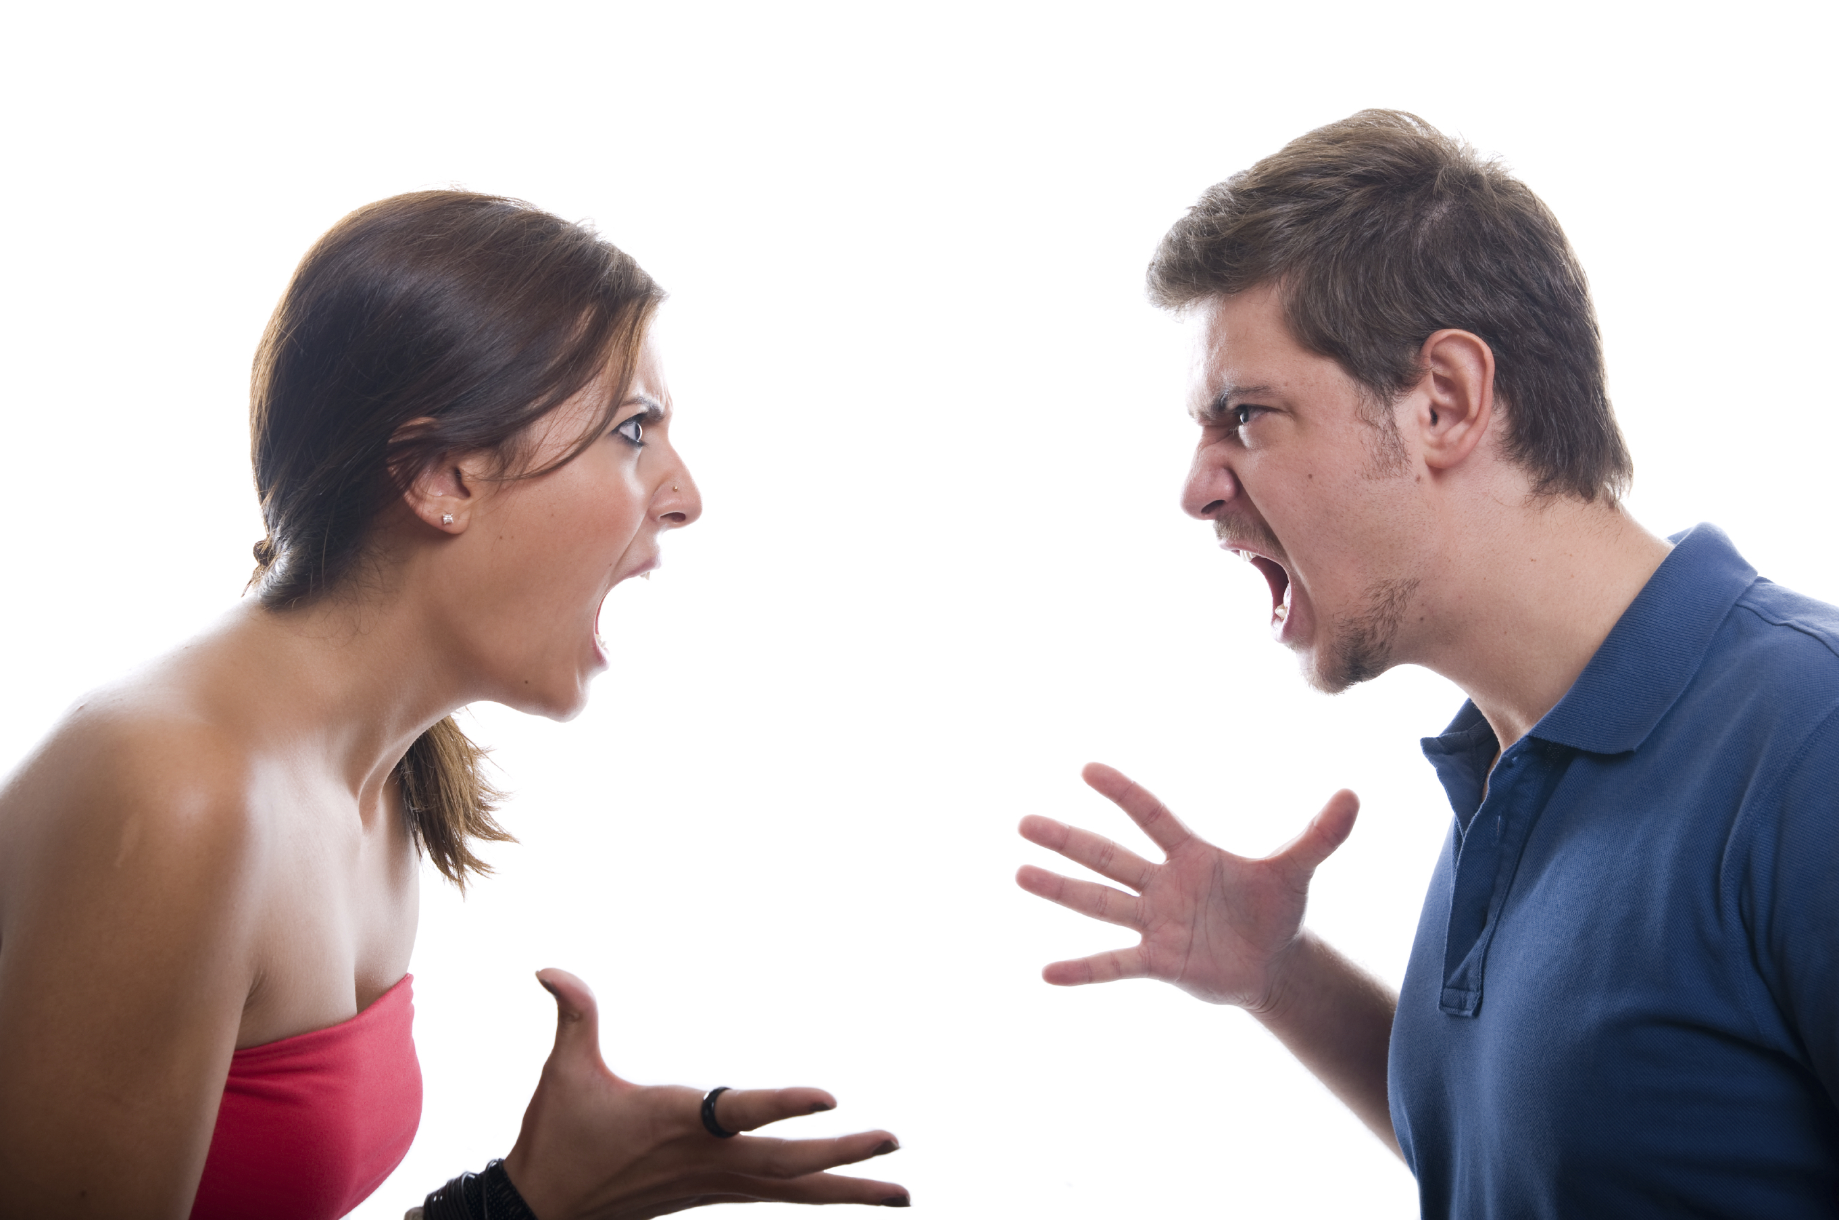
Hai ritirato la tintoria?
La tintoria? Vattela a prendere, non sono la serva.
Se tu fossi una brava serva faresti almeno il bucato
Intelligenza Emotiva. Daniel Goleman. Bologna MBS 20 febbraio 2019

Slide 39
Agli uomini si consiglia di non evitare il conflitto,
e di comprendere
Le donne dovrebbero fare lo sforzo di stare attente a non attaccare i mariti, a non criticarli come persone
o esprimere disprezzo verso di loro.
Intelligenza Emotiva. Daniel Goleman. Bologna MBS 20 febbraio 2019

Slide 40
Come calmarsi
Assumersi le responsabilità e scusarsi
quando ci si rende conto di avere torto
Occorre esercitarsi
e farla diventare
una pratica automatica
Intelligenza Emotiva. Daniel Goleman. Bologna MBS 20 febbraio 2019

Slide 41
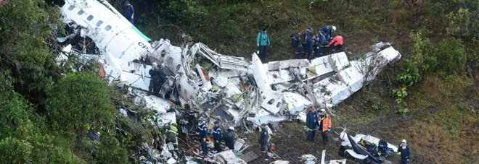
10. Dirigere col cuore
Disastro aereo del 1978 nell’Oregon viene portato ad esempio nei corsi per piloti.
Nell’80% degli incidenti su aerei di linea,
i piloti compiono errori che sono evitabili
solo se l’equipaggio coopera in modo armonioso.
Intelligenza Emotiva. Daniel Goleman. Bologna MBS 20 febbraio 2019

Slide 42
Quando gli individui sono turbati
o sconvolti
non sono più in grado di ricordare,
aspettare, imparare
o prendere decisioni lucide.
Lo stress rende la gente stupida
Intelligenza Emotiva. Daniel Goleman. Bologna MBS 20 febbraio 2019

Slide 43
Le critiche nell’ambiente di lavoro
un pugno nello stomaco
Il feedback è la linfa vitale delle organizzazioni
Troppo dirigenti hanno una scarsa padronanza su questo tema.
La produttività sul lavoro dipende dal modo
in cui vengono comunicate le info su questioni sgradevoli
Intelligenza Emotiva. Daniel Goleman. Bologna MBS 20 febbraio 2019

Slide 44
Consigli per i manager
1) Essere specifici
- cosa è stato fatto bene, cosa male e come migliorare -
2) Offrire una soluzione
- inclusi suggerimenti su come affrontare i problemi -
3) Essere presenti
- Faccia a faccia. Stare di fronte -
4) Essere sensibili
- richiamo all’empatia. No raggelante umiliazione -
Ciò che vale per il matrimonio vale anche per il lavoro
Intelligenza Emotiva. Daniel Goleman. Bologna MBS 20 febbraio 2019

Slide 45
Nessuna tolleranza per l’intolleranza
I pregiudizi non si sradicano facilmente mentre può essere modificato ciò che la gente fa per combatterli
Incoraggiare gli individui a denunciare
Chiamare il pregiudizio con il suo nome
o censurarlo immediatamente
stabilisce un’ atmosfera sociale che lo scoraggia.
Non dire nulla ha l’effetto di un condono.
Intelligenza Emotiva. Daniel Goleman. Bologna MBS 20 febbraio 2019

Slide 46
11. Mente e medicina
Troppo spesso l’assistenza sanitaria manca di intelligenza emotiva
Il personale sanitario è spesso ignaro
della vulnerabilità dei pazienti,
o troppo sotto pressione per occuparsene.
I tempi sono sempre più spesso scanditi
da contabili e ragionieri.
Intelligenza Emotiva. Daniel Goleman. Bologna MBS 20 febbraio 2019

Slide 47
Gli studi confermano
che le emozioni fonte di sofferenza
sono negative per la salute.
Soggetti che affermavano di aver sperimentato
gravi problemi sul lavoro nei dieci anni precedenti
avevano una probabilità di cinque volte superiore
di sviluppare il cancro.
Intelligenza Emotiva. Daniel Goleman. Bologna MBS 20 febbraio 2019

Slide 48
La relazione davvero fondamentale
per il tuo benessere
è quella più importante,
quella con la persona che vedi
dalla mattina alla sera,
e più questa relazione è significativa
nella tua vita, e più essa
sarà importante per la tua salute.
John Cacioppo Ohio State University
Intelligenza Emotiva. Daniel Goleman. Bologna MBS 20 febbraio 2019

Slide 49
Il metodo Pennebaker in Southern Methodist University
consiste nello scrivere
per 15 o 20 minuti al giorno
l’esperienza più traumatica della vita
oppure una preoccupazione contingente. L’effetto di questa confessione è eccezionale: aumento della funzione immunitaria, diminuzione delle visite ambulatoriali,
minor numero di giorni lavorativi perduti.
Intelligenza Emotiva. Daniel Goleman. Bologna MBS 20 febbraio 2019

Slide 50
Quindi il modo più sano
per sfogare i sentimenti penosi
è prima di tutto quello
di esprimere intensamente
questi sentimenti.
Intelligenza Emotiva. Daniel Goleman. Bologna MBS 20 febbraio 2019

Slide 51
Parte quarta
Un’occasione da cogliere
12 il crogiolo famigliare
13 Emozioni e superamento dei traumi
14 Il temperamento non è destino
Intelligenza Emotiva. Daniel Goleman. Bologna MBS 20 febbraio 2019

Slide 52
12 il crogiolo famigliare
La vita famigliare è la prima scuola
Alcuni genitori sono insegnanti di talento,
altri sono un vero disastro.
Intelligenza Emotiva. Daniel Goleman. Bologna MBS 20 febbraio 2019

Slide 53
Tre comportamenti inadeguati:
Ignorare completamente i sentimenti.
- trattare i turbamenti come banalità -
2) Avere un atteggiamento troppo Laissez-faire - non intervenire mai per poi mercanteggiare -
3) Essere sprezzanti e non rispettare i sentimenti del bambino
- durezza e punizioni -
Intelligenza Emotiva. Daniel Goleman. Bologna MBS 20 febbraio 2019

Slide 54
13) Emozioni e superamento dei traumi
La paura originale, che ha messo radici profonde nell’amigdala,
non sparisce mai del tutto,
Il vero problema è:
quanto tempo ci vuole
per liberarsi della paura.
..oppure «giocare a Purdy»
Intelligenza Emotiva. Daniel Goleman. Bologna MBS 20 febbraio 2019

Slide 55
14 Il temperamento non è destino
Gli insegnamenti emozionali impartiti durate l’infanzia
possono avere un impatto profondo sul temperamento, amplificando o mettendo a tacere
una predisposizione innata
Intelligenza Emotiva. Daniel Goleman. Bologna MBS 20 febbraio 2019

Slide 56
John Gottman: I genitori guidano i bambini
nella loro vita emotiva;
parlando ai bambini dei propri sentimenti
e spiegando loro come comprenderli,
evitando di essere critici e di emettere giudizi, risolvendo i problemi posti a difficili situazioni emotive, guidandoli sul da farsi , mostrando loro
le alternative allo scontro fisico
o al chiudersi in se stessi quando sono tristi
Intelligenza Emotiva. Daniel Goleman. Bologna MBS 20 febbraio 2019

Slide 57
Parte quinta
Alfabetizzazione emozionale
15 il costo dell’analfabetismo emozionale
16 Insegnare a scuola le emozioni
Intelligenza Emotiva. Daniel Goleman. Bologna MBS 20 febbraio 2019

Slide 58
15) Il costo dell’alfabetizzazione emozionale
Fenomeni in crescita nel 1990 rispetto al ventennio precedente: arresti di minorenni per reati di violenza, stupri raddoppiati, omicidi da parte di minorenni quadruplicati, tasso di suicidi di adolescenti triplicato, triplicato anche il numero di quattordicenni vittime di omicidio, madri bambine e rapporti sessuali per la pressione psicologica esercitata dai coetanei. Triplicate le malattie veneree tra adolescenti. Tra i giovani bianchi l’uso di eroina e cocaina è triplicato, mentre per i giovani afroamericani è balzato ad una % incredibile di 13 volte più alta!
Infermità mentale, depressione e disturbi del comportamento alimentare tra i giovani.
Intelligenza Emotiva. Daniel Goleman. Bologna MBS 20 febbraio 2019

Slide 59
L’aggressività in età infantile è il segno premonitore di difficoltà emozionali
In genere i ragazzi si considerano vittime e quando sono in preda all’ira conoscono
un solo modo di agire:
l’attacco fisico.
Intelligenza Emotiva. Daniel Goleman. Bologna MBS 20 febbraio 2019

Slide 60
16 Insegnare a scuola le emozioni
Lezioni di Scienza del Sé
al Nueva Learning Center di San Francisco. Un corso modello di intelligenza emotiva.
Ai fini dell’apprendimento
l’alfabetizzazione emozionale
è importante quanto la matematica e la letteratura
Intelligenza Emotiva. Daniel Goleman. Bologna MBS 20 febbraio 2019

Slide 61
Le lezioni impartite sono di basso profilo e vengono tenute regolarmente
e per un lungo periodo di tempo.
Così l’apprendimento emozionale
mette le radici e fruttifica.
Le esperienze vengono ripetute di continuo
il cervello le accoglie come percorsi consolidati come abitudini neurali a cui ricorrere in momenti di costrizione.
Intelligenza Emotiva. Daniel Goleman. Bologna MBS 20 febbraio 2019

Slide 62
I Contenuti del corso sono nell’appendice E
1) Essere autoconsapevoli
2) Decidere personalmente
3) Controllare i sentimenti
4) Controllare lo stress
5) Essere empatici
6) Comunicare
7) Essere aperti
8) Essere perspicaci
9) Autoaccettarsi
10) Essere personalmente responsabili
11) Essere sicuri di se
12) Saper entrare nella dinamica del gruppo
13) Saper risolvere i conflitti
Intelligenza Emotiva. Daniel Goleman. Bologna MBS 20 febbraio 2019

Slide 63
Si crea un intreccio saldo
tra genitori, scuola e comunità
C’è una parola tradizionale per designare quell’insieme di abilità che sono rappresentate dall’intelligenza emotiva:
il carattere
Intelligenza Emotiva. Daniel Goleman. Bologna MBS 20 febbraio 2019

Slide 64
La base del carattere è la disciplina
La vita virtuosa si basa sull’autocontrollo Un altro caposaldo è la capacità di motivare e di guidare se stessi
in ogni azione,
dal fare i compiti, al portare a termine
un lavoro, all’alzarsi dal letto al mattino.
Intelligenza Emotiva. Daniel Goleman. Bologna MBS 20 febbraio 2019

Slide 65
E, come abbiamo visto,
la capacità di rinviare la gratificazione e di controllare e incanalare
i propri impulsi ad agire
è un’abilità emozionale fondamentale,
che in passato veniva chiamata volontà.
Intelligenza Emotiva. Daniel Goleman. Bologna MBS 20 febbraio 2019

Slide 66
Tom Shriver: Una cosa è chiara, il banco di prova per la risoluzione dei problemi sociali non è solo l’aula scolastica,
ma anche il bar, la strada,
la famiglia…
noi aggiungiamo…l’azienda!
Intelligenza Emotiva. Daniel Goleman. Bologna MBS 20 febbraio 2019

Slide 67
D. Goleman: E se non ora, quando?
da ORA! Tutti NOI, INSIEME!
Buona Vita!
Intelligenza Emotiva. Daniel Goleman. Bologna MBS 20 febbraio 2019

Slide 69
Parte prima - Intelligenza emotiva
A che cosa servono le emozioni 2. Anatomia di un «sequestro» emozionale
Parte seconda - La natura dell'intelligenza emotiva
3. Quando intelligente è uguale a ottuso 4. Conosci te stesso
5. Schiavi delle passioni 6. Intelligenza emotiva: una capacità fondamentale
7. Le radici dell’empatia 8. Le arti sociali
Parte terza - Intelligenza emotiva applicata
9. Nemici intimi 10. Dirigere col cuore 11. Mente e medicina
Parte quarta - un'occasione da cogliere
12. Il crogiolo familiare 13. Emozione e superamento dei traumi
14. Il temperamento non è destino
Parte quinta - Alfabetizzazione emozionale
15. Il costo dell'alfabetizzazione emozionale 16. Insegnare a scuola le emozioni
Appendici
Intelligenza Emotiva. Daniel Goleman. Bologna Academy 02 febbraio 2019

